Slide 3

Cấu trúc dữ liệu và Thuật toán
Sơ đồ thuật toán

Slide 4
Nội dung
Thuật toán tham lam
Thuật toán chia để trị

Slide 5
Giới thiệu
Thuật toán tham lam (Greedy algorithm) là cách tiếp cận đơn giản và có tính trừu tượng cao để giải các bài toán tối ưu, đặc biệt là tối ưu tổ hợp.
Quá trình tìm lời giải bằng thuật toán tham lam được chia thành nhiều giai đoạn
Thuật toán tham lam (Greedy algorithm) là cách tiếp cận đơn giản và có tính trừu tượng cao để giải các bài toán tối ưu, đặc biệt là tối ưu tổ hợp.
Quá trình tìm lời giải bằng thuật toán tham lam được chia thành nhiều giai đoạn
Quyết định 1
Quyết định 2
…
Quyết định n

Slide 6
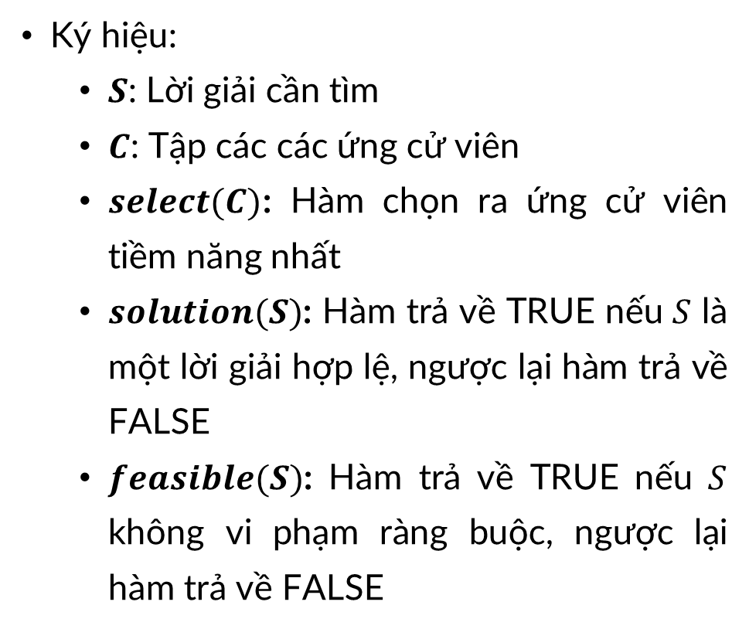
Sơ đồ thuật toán
Ký hiệu:
$S$: Lời giải cần tìm
$C$: Tập các các ứng cử viên
$select(C)$: Hàm chọn ra ứng cử viên tiềm năng nhất
$solution(S)$: Hàm trả về TRUE nếu $S$ là một lời giải hợp lệ, ngược lại hàm trả về FALSE
$feasible(S)$: Hàm trả về TRUE nếu $S$ không vi phạm ràng buộc, ngược lại hàm trả về FALSE
Greedy() {
S = ∅;
while C ≠ ∅ and not solution(S){
x = select(C);
C = C \ {x};
if feasible(S ∪ {x}) {
S = S ∪ {x};
}
}
return S;
}

Slide 7
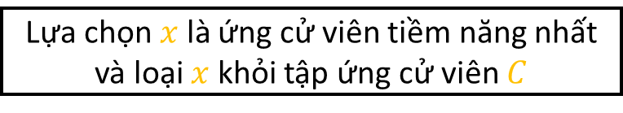
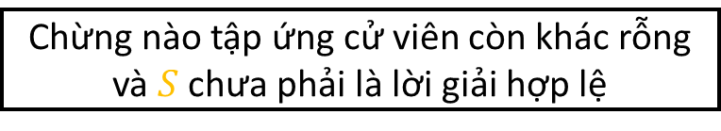
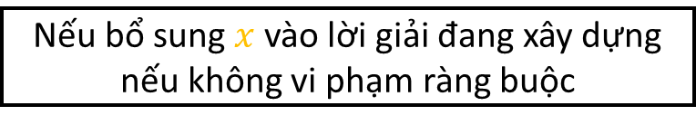
Sơ đồ chung thuật toán
Greedy() {
S = ∅;
while C ≠ ∅ and not solution(S){
x = select(C);
C = C \ {x};
if feasible(S ∪ {x}) {
S = S ∪ {x};
}
}
return S;
}
Khởi tạo, tập lời giải rỗng
Chừng nào tập ứng cử viên còn khác rỗng và $S$ chưa phải là lời giải hợp lệ
Lựa chọn $x$ là ứng cử viên tiềm năng nhất và loại $x$ khỏi tập ứng cử viên $C$
Nếu bổ sung $x$ vào lời giải đang xây dựng nếu không vi phạm ràng buộc
7

Slide 8


Đặc điểm
Thuật toán đơn giản ➔ Dễ đề xuất và cài đặt
Trong một số bộ dữ liệu đầu vào và bài toán, thuật toán tham lam cho lời giải tối ưu. Tuy nhiên, đa số trường hợp, đặc biệt là các bài toán thực tế có độ phức tạp cao, thuật toán này không đảm bảo lời giải trả ra là tối ưu
Thuật toán khá hiệu quả trong những bài toán thực tế có nhiều ràng buộc và độ phức tạp cao.

Slide 9
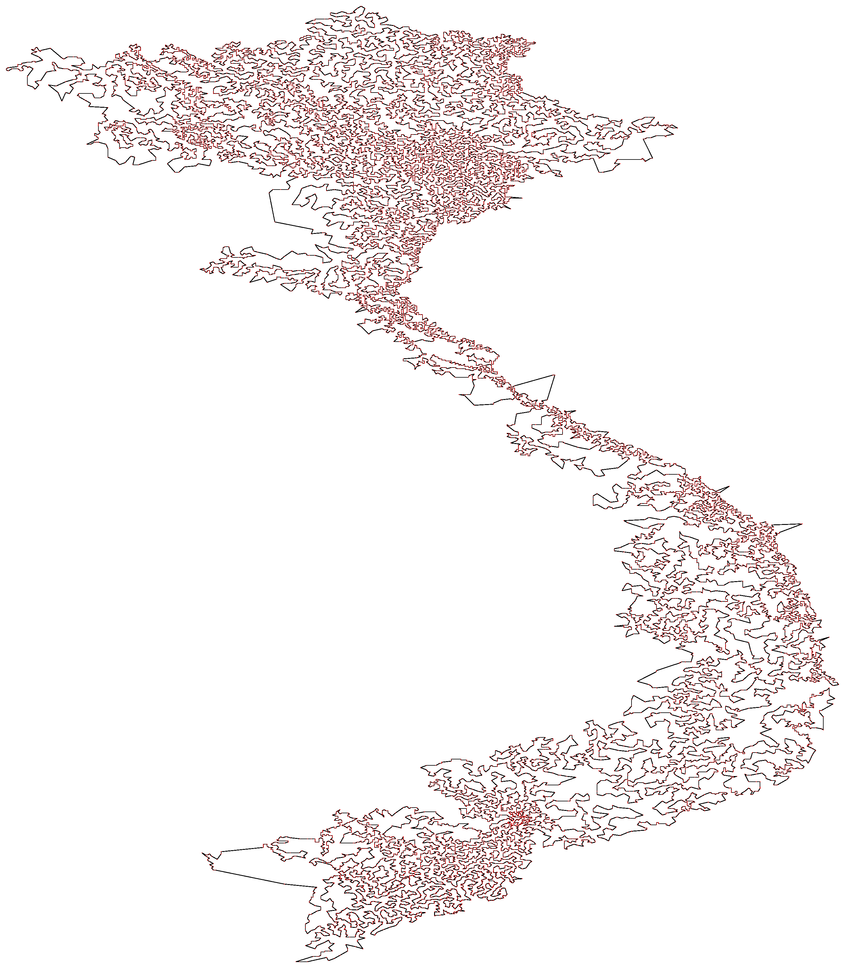
Ví dụ: Người giao hàng
Bài toán người bán hàng (Traveling Salesman Problem – TSP) là một bài toán tối ưu kinh điển trong lĩnh vực tối ưu tổ hợp
Bài toán thuộc lớp NP-Hard (Chưa tồn tại thuật toán chạy trong thời gian đa thức giải hiểu quả)
Phát biểu: Người bán hàng cần tìm một hành trình qua một tập hợp các thành phố sao cho hành trình có tổng chi phí di chuyển là nhỏ nhất và mỗi thành phố chỉ được ghé qua đúng một lần trước khi quay về thành phố xuất phát.
Nguồn: https://www.math.uwaterloo.ca

Slide 10
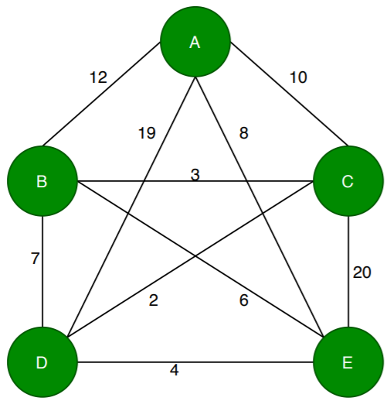
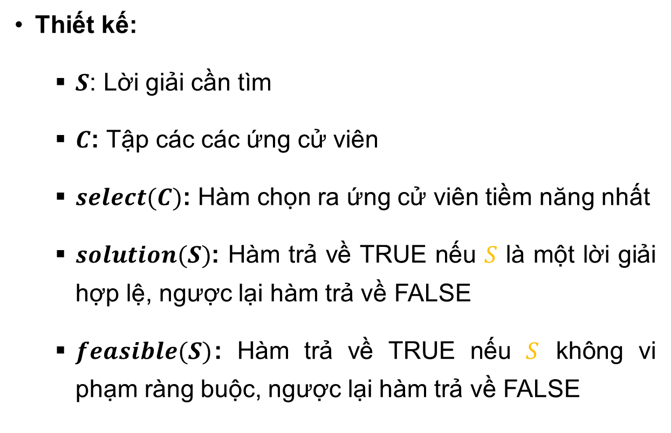
Ví dụ: Người giao hàng
Thiết kế:
$S$: Lời giải cần tìm
$C$: Tập các các ứng cử viên
$select(C)$: Hàm chọn ra ứng cử viên tiềm năng nhất
$solution(S)$: Hàm trả về TRUE nếu $S$ là một lời giải hợp lệ, ngược lại hàm trả về FALSE
$feasible(S)$: Hàm trả về TRUE nếu $S$ không vi phạm ràng buộc, ngược lại hàm trả về FALSE

Slide 11



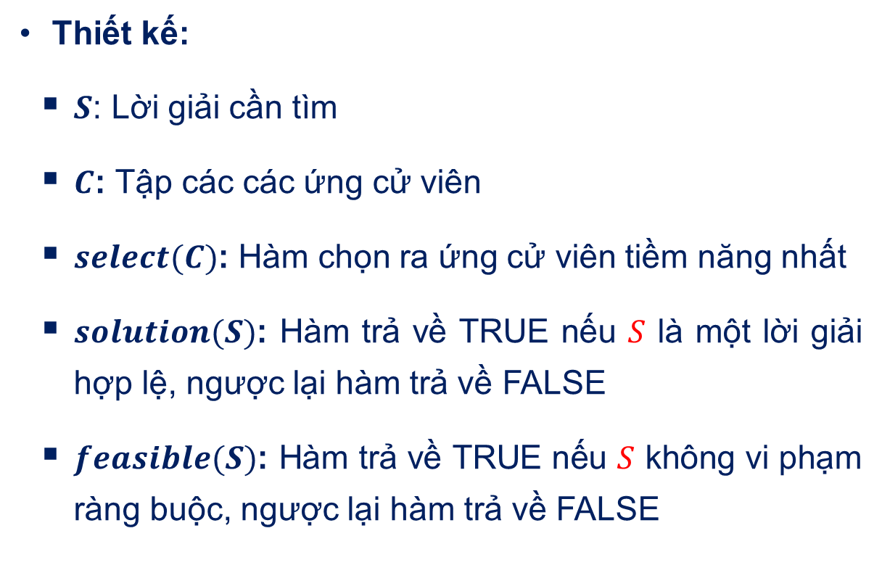
Ví dụ: Người giao hàng
Bài toán: Thiết kế thuật toán tham lam cho bài toán TSP
Thiết kế:
$S$: Lời giải cần tìm
$C$: Tập các các ứng cử viên
$select(C)$: Hàm chọn ra ứng cử viên tiềm năng nhất
$solution(S)$: Hàm trả về TRUE nếu $S$ là một lời giải hợp lệ, ngược lại hàm trả về FALSE
$feasible(S)$: Hàm trả về TRUE nếu $S$ không vi phạm ràng buộc, ngược lại hàm trả về FALSE
Biểu diễn thuật toán:
Tập con các cạnh của đồ thị
Greedy() {
S = ∅;
while C ≠ ∅ and not solution(S){
x = select(C);
C = C \ {x};
if feasible(S ∪ {x}) {
S = S ∪ {x};
}
}
return S;
}
Tập tất cả các cạnh của đồ thị
Cạnh có trọng số nhỏ nhất
Các cạnh trong $S$ tạo thành một chu trình, mỗi đỉnh xuất hiện đúng 1 lần
Các cạnh trong $S$ có khả năng tạo thành một chu trình khép kín, chứa mỗi đỉnh đúng một lần

Slide 12
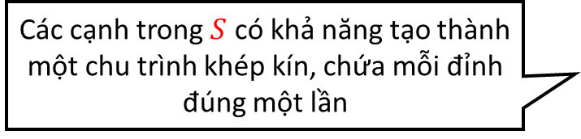
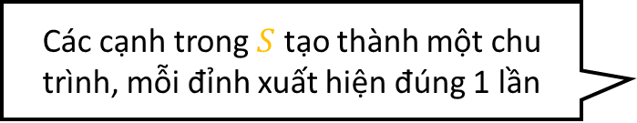
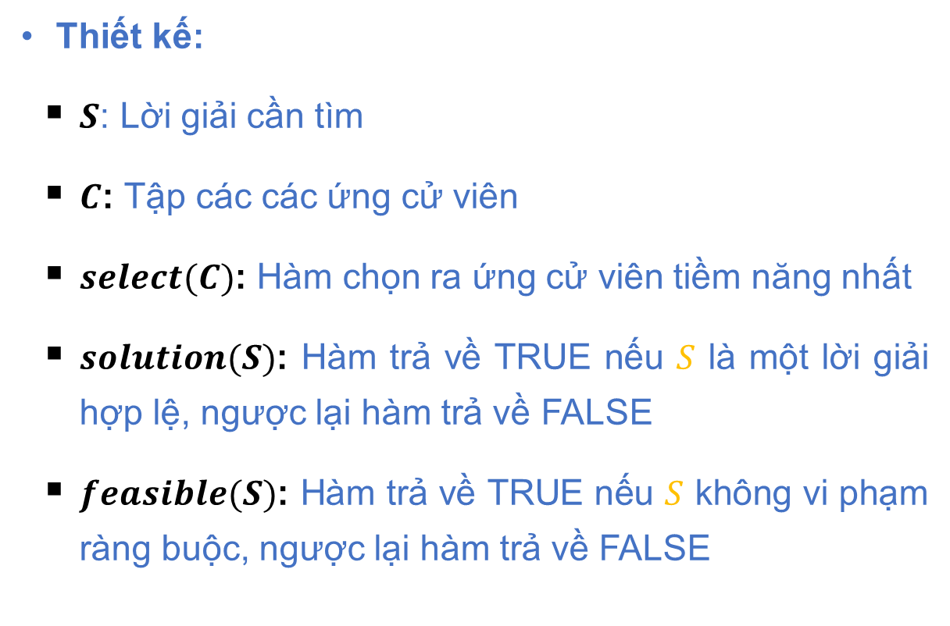
Ví dụ: Người giao hàng
Bài toán: Thiết kế thuật toán tham lam cho bài toán TSP
Thiết kế:
$S$: Lời giải cần tìm
$C$: Tập các các ứng cử viên
$select(C)$: Hàm chọn ra ứng cử viên tiềm năng nhất
$solution(S)$: Hàm trả về TRUE nếu $S$ là một lời giải hợp lệ, ngược lại hàm trả về FALSE
$feasible(S)$: Hàm trả về TRUE nếu $S$ không vi phạm ràng buộc, ngược lại hàm trả về FALSE
Biểu diễn thuật toán:
Tập con các cạnh của đồ thị
Greedy() {
S = ∅;
while C ≠ ∅ and not solution(S){
x = select(C);
C = C \ {x};
if feasible(S ∪ {x}) {
S = S ∪ {x};
}
}
return S;
}
Tập tất cả các cạnh của đồ thị
Cạnh có trọng số nhỏ nhất
Các cạnh trong $S$ tạo thành một chu trình, mỗi đỉnh xuất hiện đúng 1 lần
Các cạnh trong $S$ có khả năng tạo thành một chu trình khép kín, chứa mỗi đỉnh đúng một lần
Xuất phát từ B: B→C→D→E→A→B

Slide 13
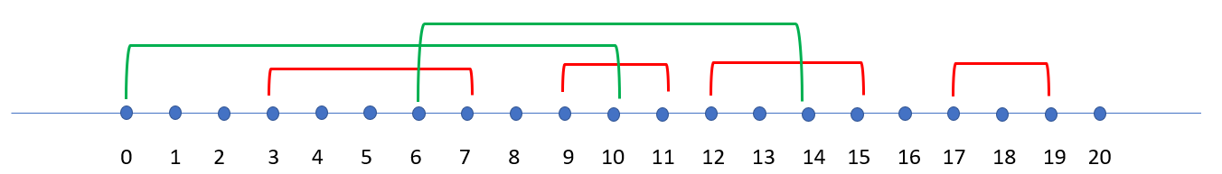
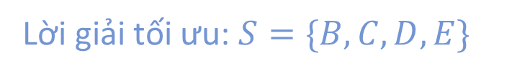
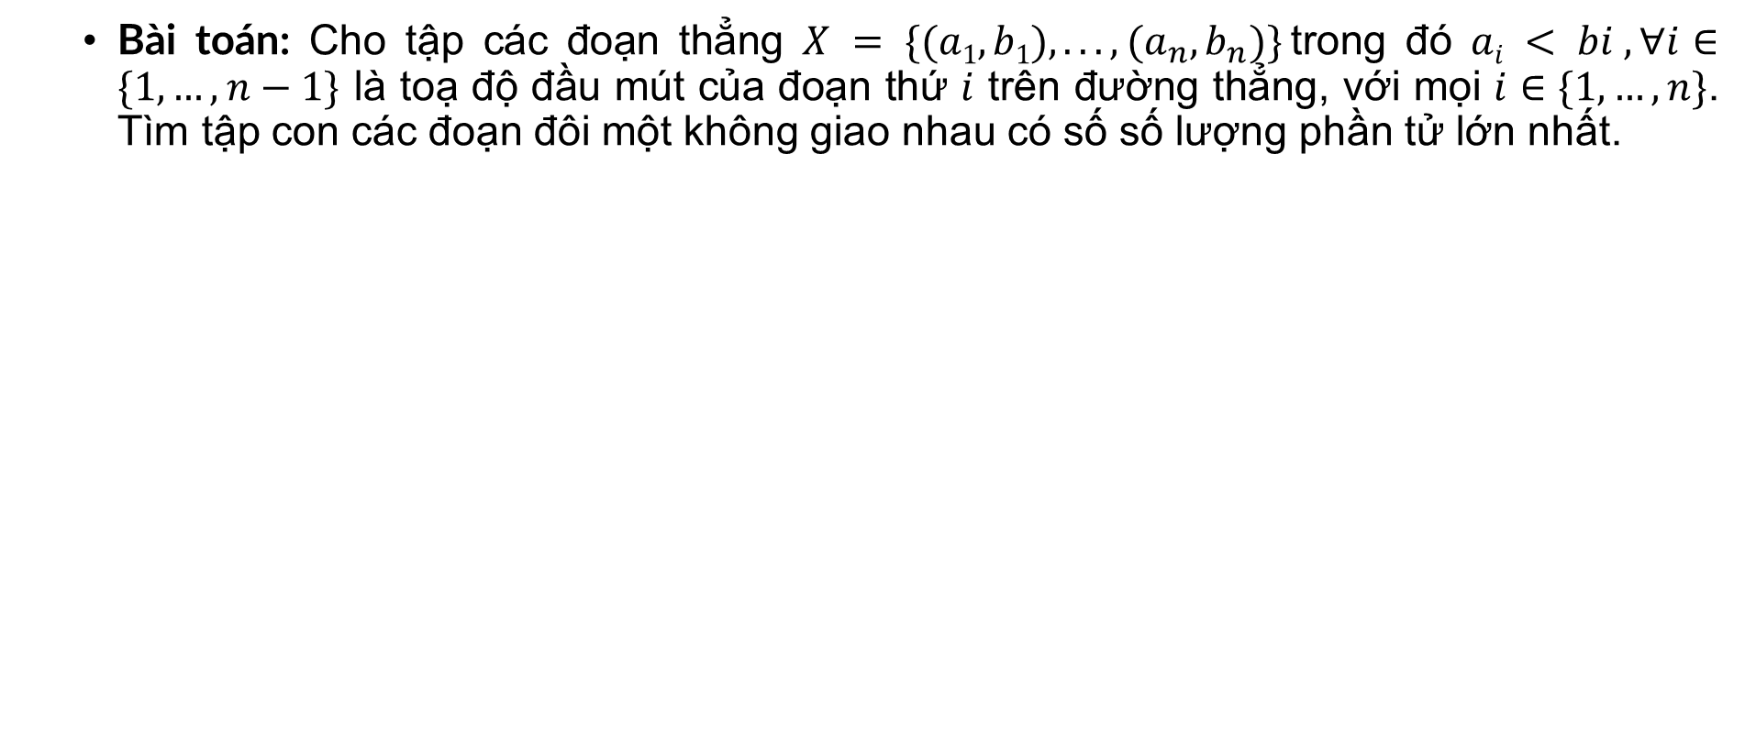
Ví dụ: Bài toán tập đoạn con không giao nhau cực đại
Bài toán: Cho tập các đoạn thẳng $X = \{(a1, b1), . . . , (a_{n}, b_{n})\}$trong đó $ai < bi , ∀i∈\{1, …, n−1\}$ là toạ độ đầu mút của đoạn thứ $i$ trên đường thẳng, với mọi $i∈\{1, …, n\}$. Tìm tập con các đoạn đôi một không giao nhau có số số lượng phần tử lớn nhất.
G
F
A
D
B
C
E
Lời giải tối ưu: $S=\{B, C, D, E\}$

Slide 14
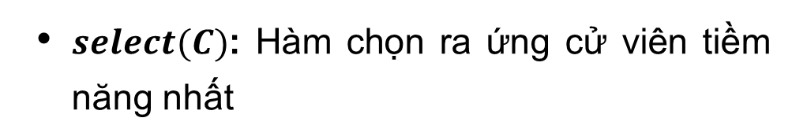
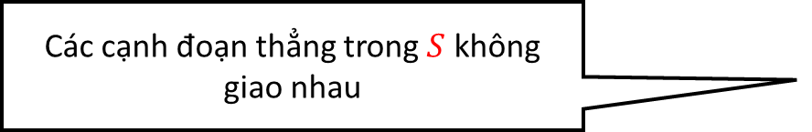
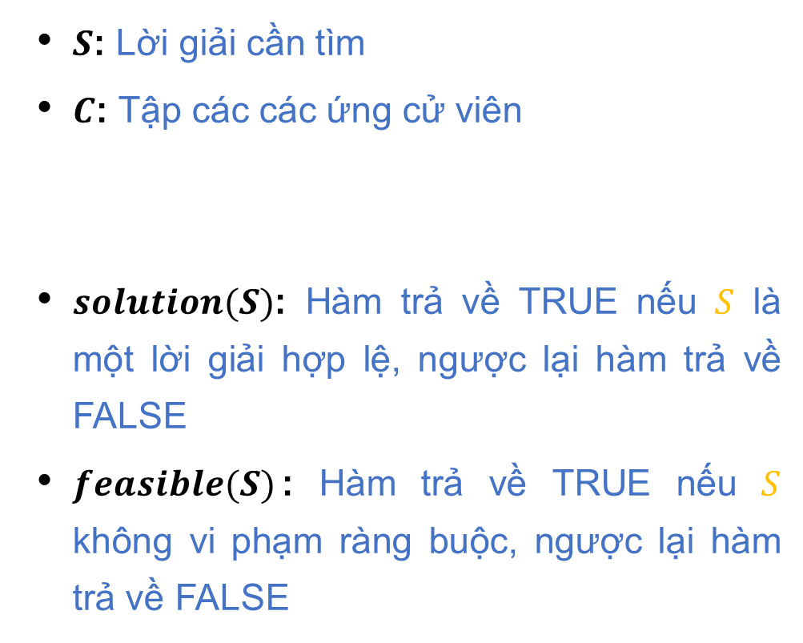
Ví dụ: Bài toán tập đoạn con không giao nhau cực đại
Thiết kế: Đề xuất thuật toán tham lam
$S$: Lời giải cần tìm
$C$: Tập các các ứng cử viên
$select(C)$: Hàm chọn ra ứng cử viên tiềm năng nhất
$solution(S)$: Hàm trả về TRUE nếu $S$ là một lời giải hợp lệ, ngược lại hàm trả về FALSE
$feasible(S)$: Hàm trả về TRUE nếu $S$ không vi phạm ràng buộc, ngược lại hàm trả về FALSE
Tập con các đoạn thẳng
Tập tất cả các đoạn thẳng
$select(C)$: Hàm chọn ra ứng cử viên tiềm năng nhất
Đoạn thẳng có … nhỏ nhất
Các đoạn thẳng không giao nhau
Các cạnh đoạn thẳng trong $S$ không giao nhau

Slide 15
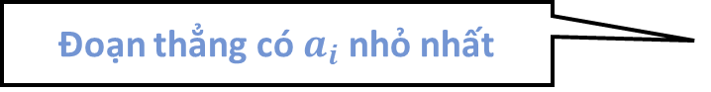
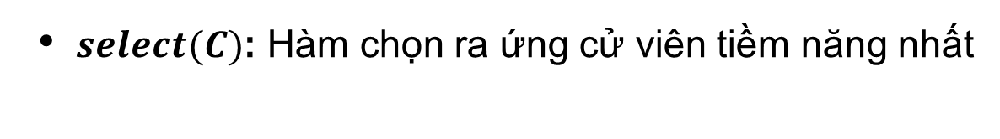
Ví dụ: Bài toán tập đoạn con không giao nhau cực đại
Đoạn thẳng có $a_{i}$ nhỏ nhất
$select(C)$: Hàm chọn ra ứng cử viên tiềm năng nhất
G
F
A
D
B
C
E
A
D
E
Lời giải này có 3 đoạn ➔ Không tối ưu vì lời giải tối ưu có 4 đoạn ($S=\{B, C, D, E\}$)

Slide 16

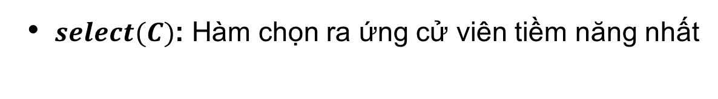
Ví dụ: Bài toán tập đoạn con không giao nhau cực đại
Đoạn thẳng có $b_{i}−a_{i}$ nhỏ nhất
$select(C)$: Hàm chọn ra ứng cử viên tiềm năng nhất
G
F
A
D
B
C
E
G
B
E
Lời giải này có 3 đoạn ➔ Không tối ưu vì lời giải tối ưu có 4 đoạn ($S=\{B, C, D, E\}$)

Slide 17

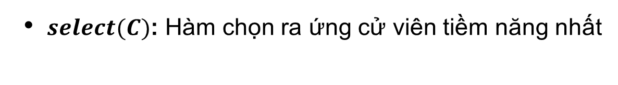
Ví dụ: Bài toán tập đoạn con không giao nhau cực đại
Đoạn thẳng có $b_{i}$ nhỏ nhất
$select(C)$: Hàm chọn ra ứng cử viên tiềm năng nhất
G
F
A
D
B
C
E
B
C
E
Thuật toán tìm được lời giải tối ưu có 4 đoạn.
Bài tập về nhà: Chứng minh thuật toán tham lam này luôn trả ra lời giải tối ưu

Slide 18
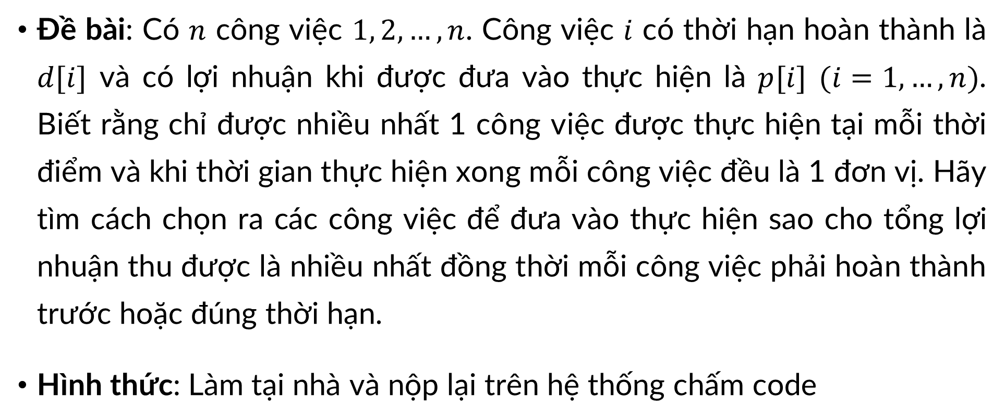
BÀI TẬP LUYỆN TẬP
Đề bài: Có $n$ công việc $1, 2, …, n$. Công việc $i$ có thời hạn hoàn thành là $d[i]$ và có lợi nhuận khi được đưa vào thực hiện là $p[i]$ $(i=1,…,n)$. Biết rằng chỉ được nhiều nhất 1 công việc được thực hiện tại mỗi thời điểm và khi thời gian thực hiện xong mỗi công việc đều là 1 đơn vị. Hãy tìm cách chọn ra các công việc để đưa vào thực hiện sao cho tổng lợi nhuận thu được là nhiều nhất đồng thời mỗi công việc phải hoàn thành trước hoặc đúng thời hạn.
Hình thức: Làm tại nhà và nộp lại trên hệ thống chấm code

Slide 19
Nội dung
Thuật toán tham lam
Thuật toán chia để trị

Slide 20
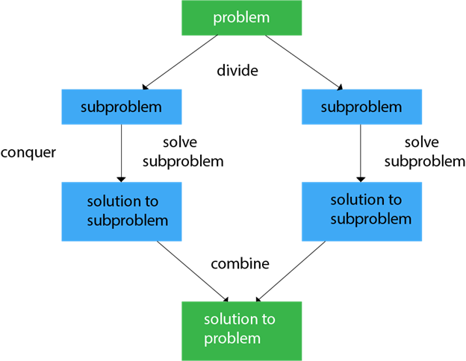
Giới thiệu
Thuật toán chia để trị Divide and Conquer algorithm) là kỹ thuật mạnh trong Khoa học máy tính và Toán học.
Ý tưởng: là làm dễ bài toán bằng cách chia nhỏ bài toán phức tạp thành những bài toán con đơn giản hơn (CHIA), giải riêng rẽ các bài toán con (TRỊ) và cuối cùng là tổng hợp các kết quả bài toán con để thu được lời giải bài toán ban đầu.
Nguồn: https://www.javatpoint.com/divide-and-conquer-introduction

Slide 21
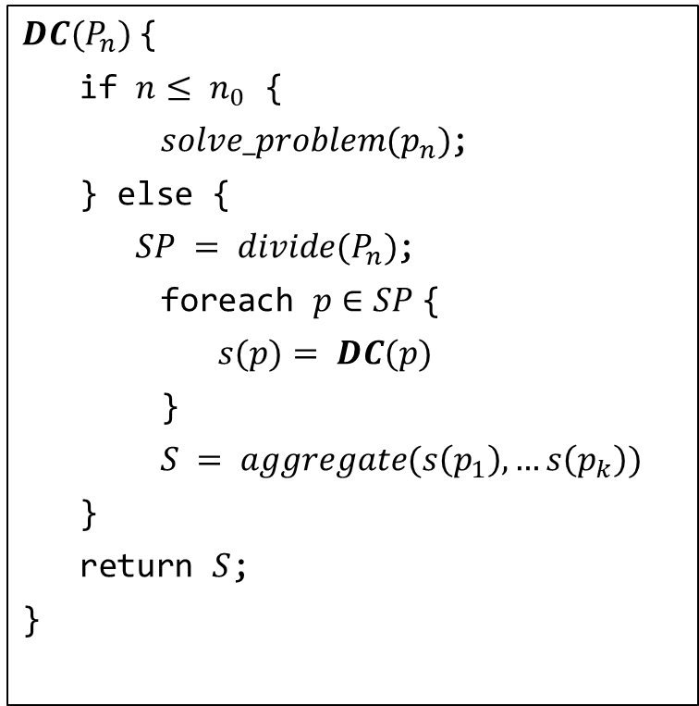
Sơ đồ thuật toán
Sử dụng thuật toán: Sử dụng Đệ quy quay lui để thể hiện sơ đồ chung của thuật toán chia để trị
➔ Dễ hiểu và thể hiện rõ ý tưởng của thuật toán
$DC(P_{n})${
if $n≤ n_{0}$ {
$solve_problem(p_{n})$;
} else {
$SP = divide(P_{n})$;
foreach $p∈SP${
$s(p)= DC(p)$
}
$S = aggregate(s\left(p_{1}\right), …s\left(p_{k}\right))$
}
return $S$;
}

Slide 22
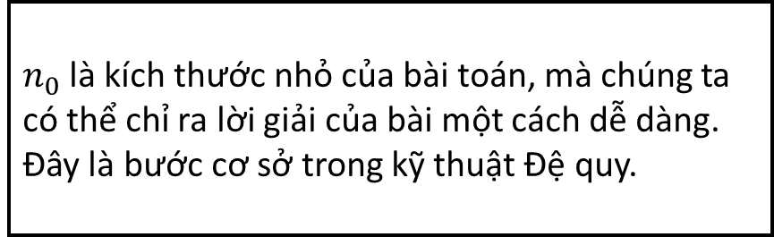
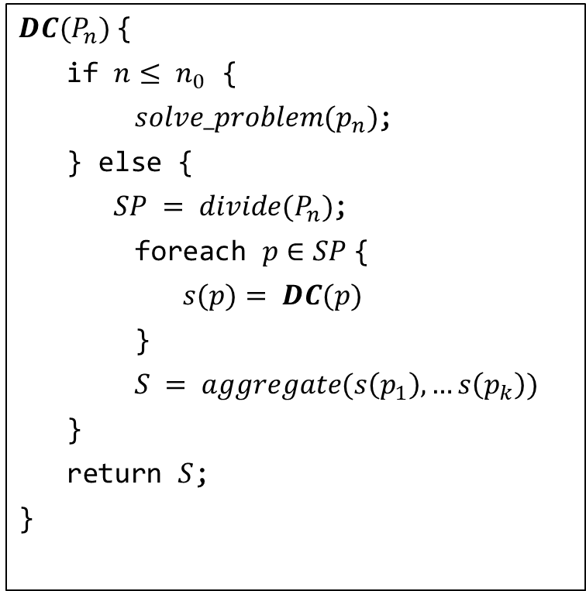
Sơ đồ thuật toán
$DC(P_{n})${
if $n≤ n_{0}$ {
$solve_problem(p_{n})$;
} else {
$SP = divide(P_{n})$;
foreach $p∈SP${
$s(p)= DC(p)$
}
$S = aggregate(s\left(p_{1}\right), …s\left(p_{k}\right))$
}
return $S$;
}
$n_{0}$ là kích thước nhỏ của bài toán, mà chúng ta có thể chỉ ra lời giải của bài một cách dễ dàng.
Đây là bước cơ sở trong kỹ thuật Đệ quy.
Chia nhỏ bài toán cha thành nhiều bài toán con
Giải từng bài toán con
Tổng hợp kết quả các bài toán con để xây dựng lời giải bài toán cha (bài toán ban đầu)

Slide 23

Đặc điểm
Ý tưởng thuật toán “Chia nhỏ” rất tự nhiên và giống với cách tiếp cận giải quyết vấn đề của con người
Các bài toán con độc lập, có nghĩa là việc giải một bài toán con không ảnh hưởng đến giải pháp của các bài toán con đồng mức khác
Việc chia bài toán đảm bảo không mất nghiệm
Một số ứng dụng nổi bật
Tính toán song song
Tìm kiếm

Slide 24
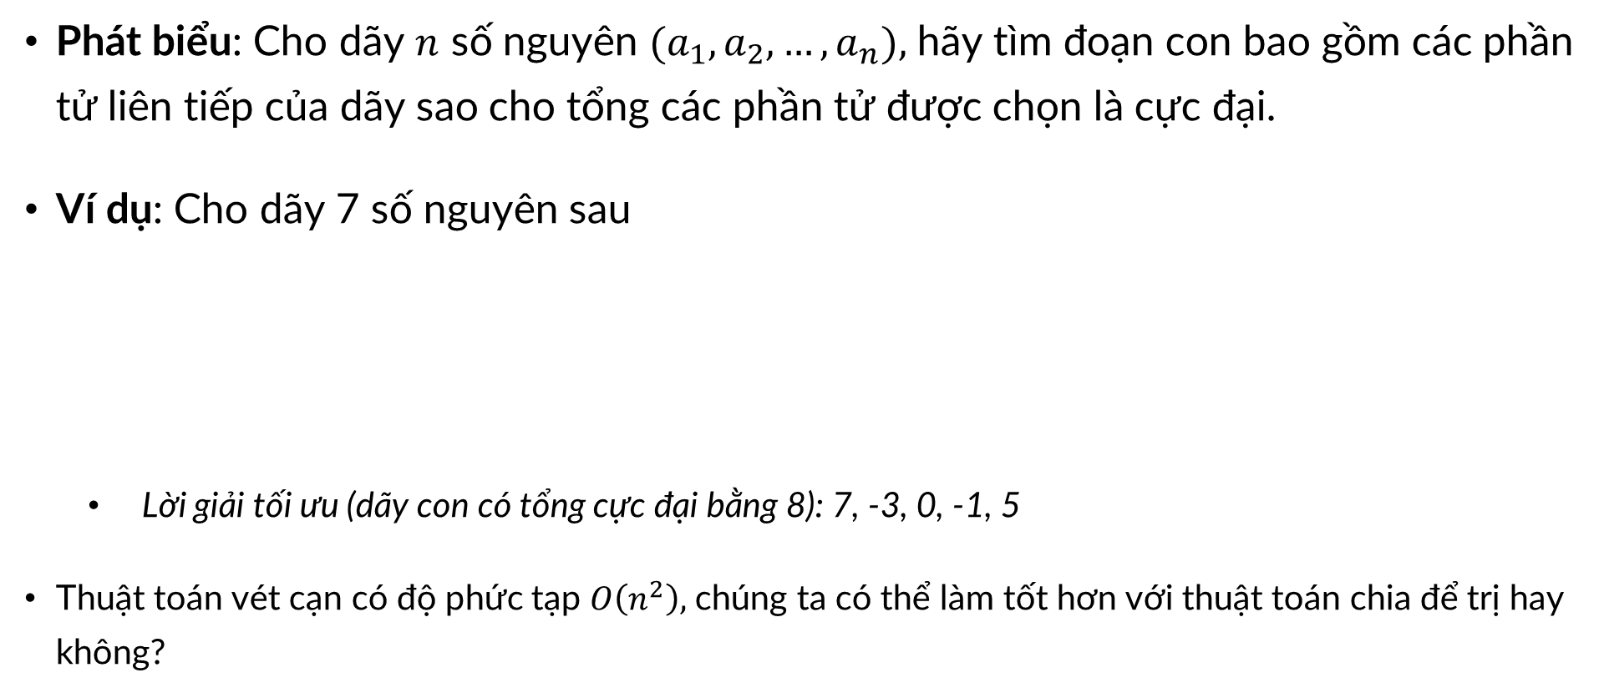
Ví dụ: Đoạn con có tổng lớn nhất
Phát biểu: Cho dãy $n$ số nguyên $(a_{1}, a_{2}, …, a_{n}),$ hãy tìm đoạn con bao gồm các phần tử liên tiếp của dãy sao cho tổng các phần tử được chọn là cực đại.
Ví dụ: Cho dãy 7 số nguyên sau
Lời giải tối ưu (dãy con có tổng cực đại bằng 8): 7, -3, 0, -1, 5
Thuật toán vét cạn có độ phức tạp $O\left(n^{2}\right),$chúng ta có thể làm tốt hơn với thuật toán chia để trị hay không?
-16 | 7 | -3 | 0 | -1 | 5 | -4
Đoạn con có tổng -12
Đoạn con có tổng 0

Slide 25
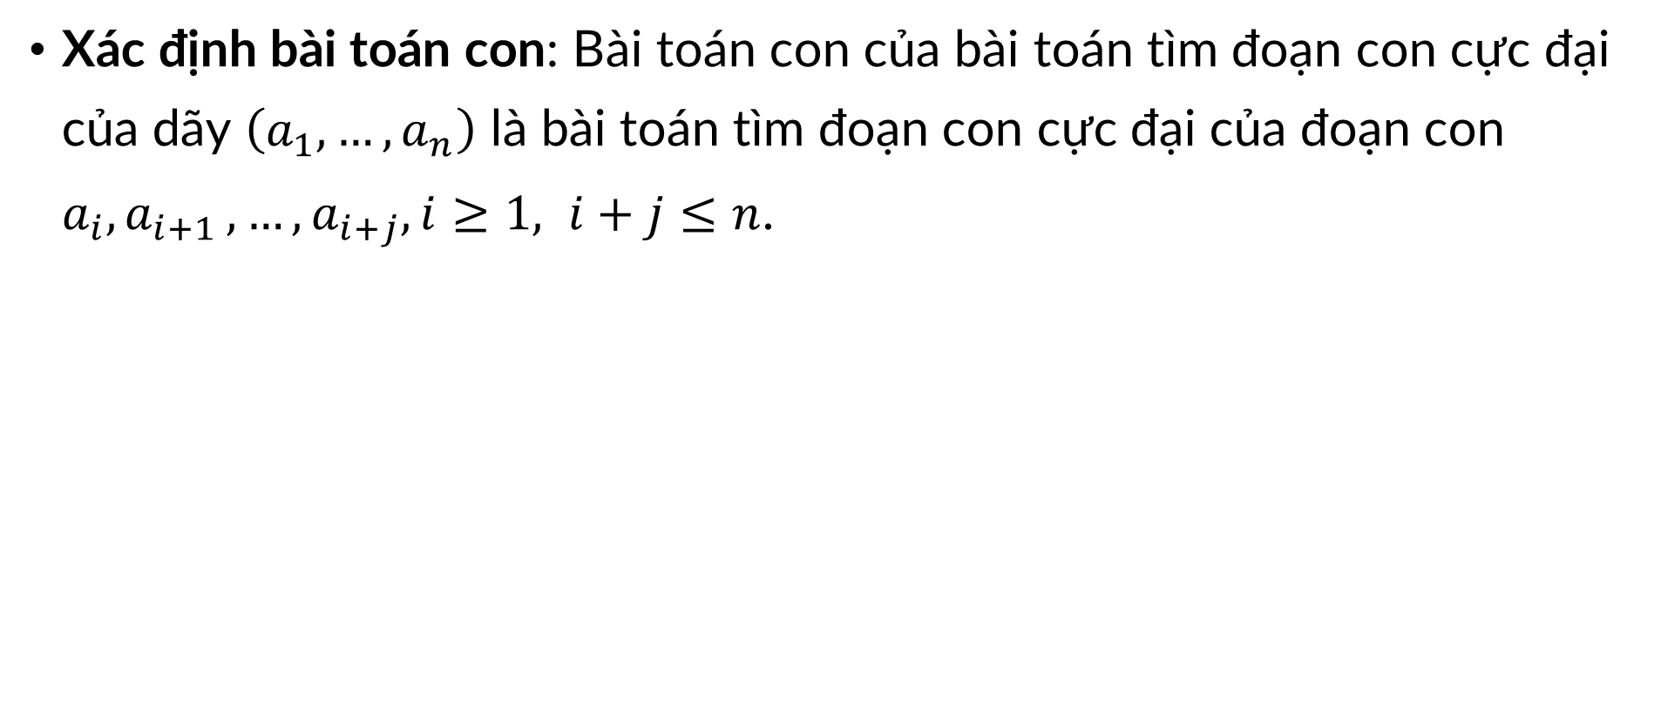
Ví dụ: Đoạn con có tổng lớn nhất
Xác định bài toán con: Bài toán con của bài toán tìm đoạn con cực đại của dãy $\left(a_{1},…, a_{n}\right)$ là bài toán tìm đoạn con cực đại của đoạn con $a_{i}, a_{i+1 }, …, a_{i+j}, i≥1, i+j≤n$.
-16 | 7 | -3 | 0 | -1 | 5 | -4
Bài toán con: Tìm đoạn con cực đại của đoạn (7, -3, 0, -1)

Slide 26

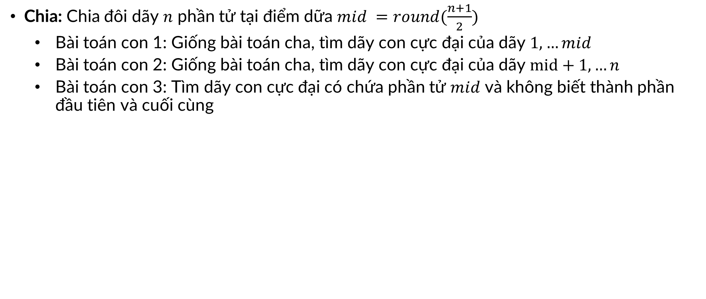
Ví dụ: Đoạn con có tổng lớn nhất
Chia: Chia đôi dãy $n$ phần tử tại điểm dữa $mid =round(\frac{n+1}{2})$
Bài toán con 1: Giống bài toán cha, tìm dãy con cực đại của dãy $1, …mid$
Bài toán con 2: Giống bài toán cha, tìm dãy con cực đại của dãy $mid+1, …n$
Bài toán con 3: Tìm dãy con cực đại có chứa phần tử $mid$ và không biết thành phần đầu tiên và cuối cùng
Bài toán con 3
-16 | 7 | -3 | 0 | -1 | 5 | -4
$$mid$$
Bài toán con 1
Bài toán con 2

Slide 27

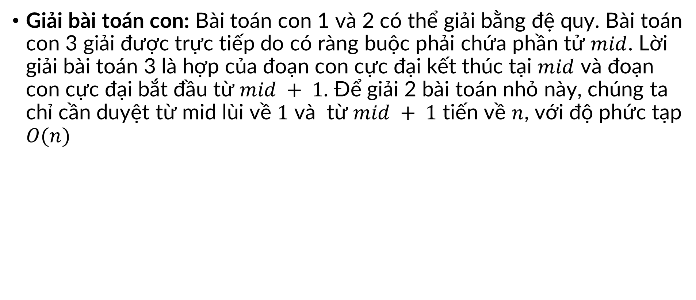
Ví dụ: Đoạn con có tổng lớn nhất
Giải bài toán con: Bài toán con 1 và 2 có thể giải bằng đệ quy. Bài toán con 3 giải được trực tiếp do có ràng buộc phải chứa phần tử $mid$. Lời giải bài toán 3 là hợp của đoạn con cực đại kết thúc tại $mid$ và đoạn con cực đại bắt đầu từ $mid + 1$. Để giải 2 bài toán nhỏ này, chúng ta chỉ cần duyệt từ mid lùi về $1$ và từ $mid + 1$ tiến về $n$, với độ phức tạp $O(n)$
-16 | 7 | -3 | 0 | -1 | 5 | -4
$$mid$$

Slide 28
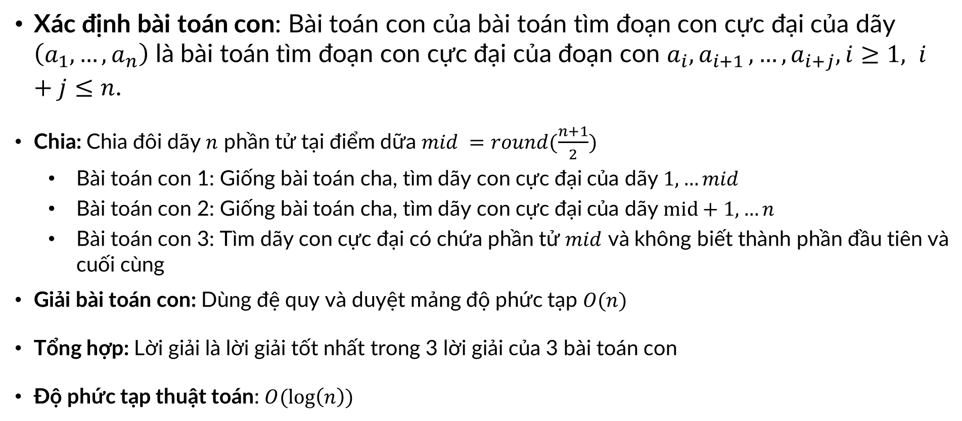
Ví dụ: Đoạn con có tổng lớn nhất
Xác định bài toán con: Bài toán con của bài toán tìm đoạn con cực đại của dãy $\left(a_{1},…, a_{n}\right)$ là bài toán tìm đoạn con cực đại của đoạn con $a_{i}, a_{i+1 }, …, a_{i+j}, i≥1, i+j≤n$.
Chia: Chia đôi dãy $n$ phần tử tại điểm dữa $mid =round(\frac{n+1}{2})$
Bài toán con 1: Giống bài toán cha, tìm dãy con cực đại của dãy $1, …mid$
Bài toán con 2: Giống bài toán cha, tìm dãy con cực đại của dãy $mid+1, …n$
Bài toán con 3: Tìm dãy con cực đại có chứa phần tử $mid$ và không biết thành phần đầu tiên và cuối cùng
Giải bài toán con: Dùng đệ quy và duyệt mảng độ phức tạp $O(n)$
Tổng hợp: Lời giải là lời giải tốt nhất trong 3 lời giải của 3 bài toán con
Độ phức tạp thuật toán: $O(\log\left(n\right))$

Slide 29
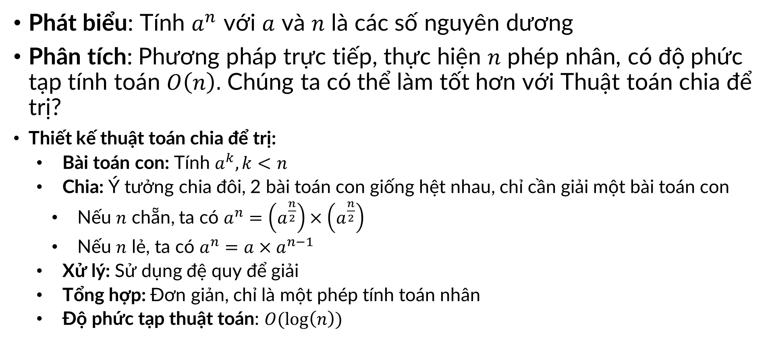
Ví dụ: Tính nhanh $a^{n}$
Phát biểu: Tính $a^{n}$ với $a$ và $n$ là các số nguyên dương
Phân tích: Phương pháp trực tiếp, thực hiện $n$ phép nhân, có độ phức tạp tính toán $O\left(n\right).$ Chúng ta có thể làm tốt hơn với Thuật toán chia để trị?
Thiết kế thuật toán chia để trị:
Bài toán con: Tính $a^{k}, k<n$
Chia: Ý tưởng chia đôi, 2 bài toán con giống hệt nhau, chỉ cần giải một bài toán con
Nếu $n$ chẵn, ta có $a^{n}=\left(a^{\frac{n}{2}}\right)×\left(a^{\frac{n}{2}}\right)$
Nếu $n$ lẻ, ta có $a^{n}=a×a^{n−1}$
Xử lý: Sử dụng đệ quy để giải
Tổng hợp: Đơn giản, chỉ là một phép tính toán nhân
Độ phức tạp thuật toán: $O(\log\left(n\right))$

Slide 30
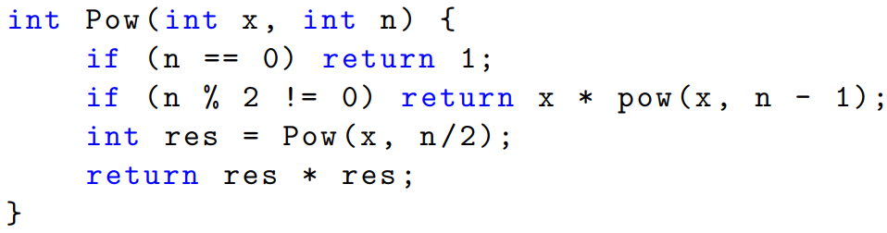
Ví dụ: Tính nhanh $a^{n}$
Code minh họa

Slide 31
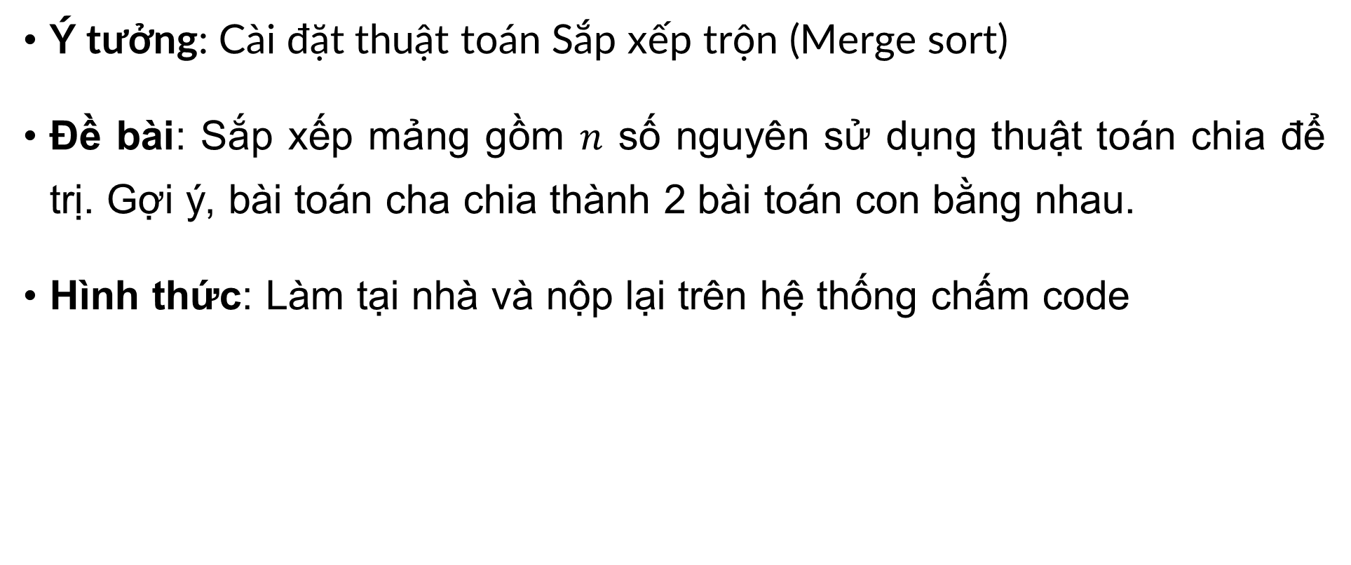
BÀI TẬP LUYỆN TẬP
Ý tưởng: Cài đặt thuật toán Sắp xếp trộn (Merge sort)
Đề bài: Sắp xếp mảng gồm $n$ số nguyên sử dụng thuật toán chia để trị. Gợi ý, bài toán cha chia thành 2 bài toán con bằng nhau.
Hình thức: Làm tại nhà và nộp lại trên hệ thống chấm code

Slide 32
THANK YOU !

